Slide 1

Chatex Egy modern, egyszerű chat alkalmazás
Készítették a 13.D osztály tanulói:
Szép Dániel
Kiss Levente Ábris
(Szabó Richárd László)

Slide 2
Bevezetés:
Ez a bemutató tartalmazza a:
„Chatex” szoftver célját,
Műszaki megvalósítását,
Működését,
Forráskódját (fontosabb részleteit),
Munkamegosztását, a fejlesztésben betöltött szerepeket, és az eszközöket a projekt szervezésében

Slide 3
1. Szoftver Célja:
A Chatex célja:
alternatívát nyújtson a híres Messenger helyett,
csak az egymás közötti csevegésre fókuszáljon, amik nem ezeket a célokat szolgálták azokkal nem törődtünk,
Használat közben gyors és felhasználó barát felületet nyújtson,
Csevegéskor maradjanak meg a hasznos funkciók pl.: fájl(ok) küldése és a játékos/személyiséget kifejező funkciók is pl.: kép(ek) küldése.

Slide 4
1. Szoftver Célja:
Sikeresen megvalósított célok:
Messenger alternatíva,
Nincsen egyéb alkalmazáshoz kötve pl.: Facebook
Messenger ihletésű, átdolgozott saját dizájn
Fájlmérethez kötött csatolmányok küldése

Slide 5





2. Műszaki megvalósítás
A Chatex fejlesztése közben számtalan technológiát alkalmaztunk mind Frontend oldalon:
Flutter (3.29.1)
Dart (3.7.0)
HTML (5.2)
és mind Backend oldalon:
Ratchet (0.4.4)
PHP (8.2.12)
Websocket

Slide 6





2. Műszaki megvalósítás
A fejlesztéshez különböző IDE-ket:
Android Studio (Meerkat)
Visual Studio Code (1.100)
és programokat használtunk:
GitHub Desktop (3.4.19)
XAMPP (3.3.0)
Postman (11.42.4)

Slide 7
2. Műszaki megvalósítás
Felépítés:
Mappák → Fájlok (Dart/Php)
Minden fájl 1 dologért felel
Pl.: notifications.dart, auth.dart
Minden mappa 1 programrészt foglal magába
Pl.: logic mappa, components mappák

Slide 8
3. Működése
A Chatex működésének szerkezete:
Egységes folyamat: Dart → PHP → MariaDB adatbázis
Pl.: bejelentkezés, barátjelölés, beállítások stb.
Websocket folyamat: Websocket csatlakozás → Információ küldése → Lokális/Adatbázis adatok frissítése → Websocket lecsatlakozás
Pl.: chatek betöltése, üzenetek megjelenítése

Slide 9
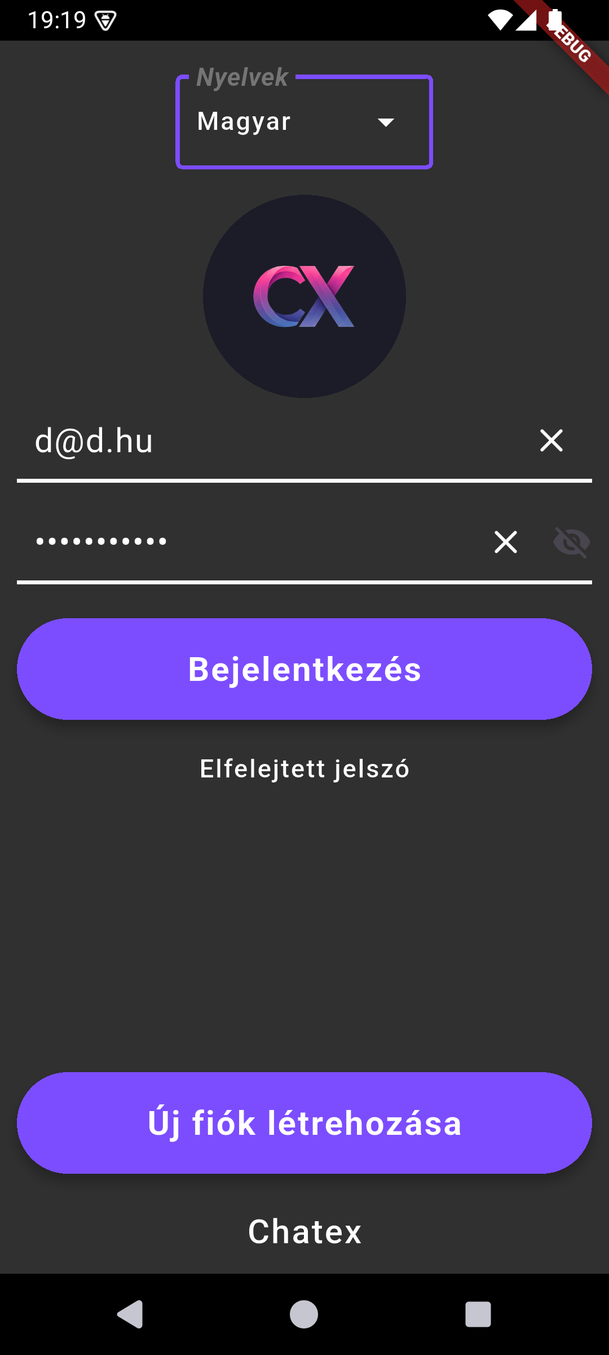
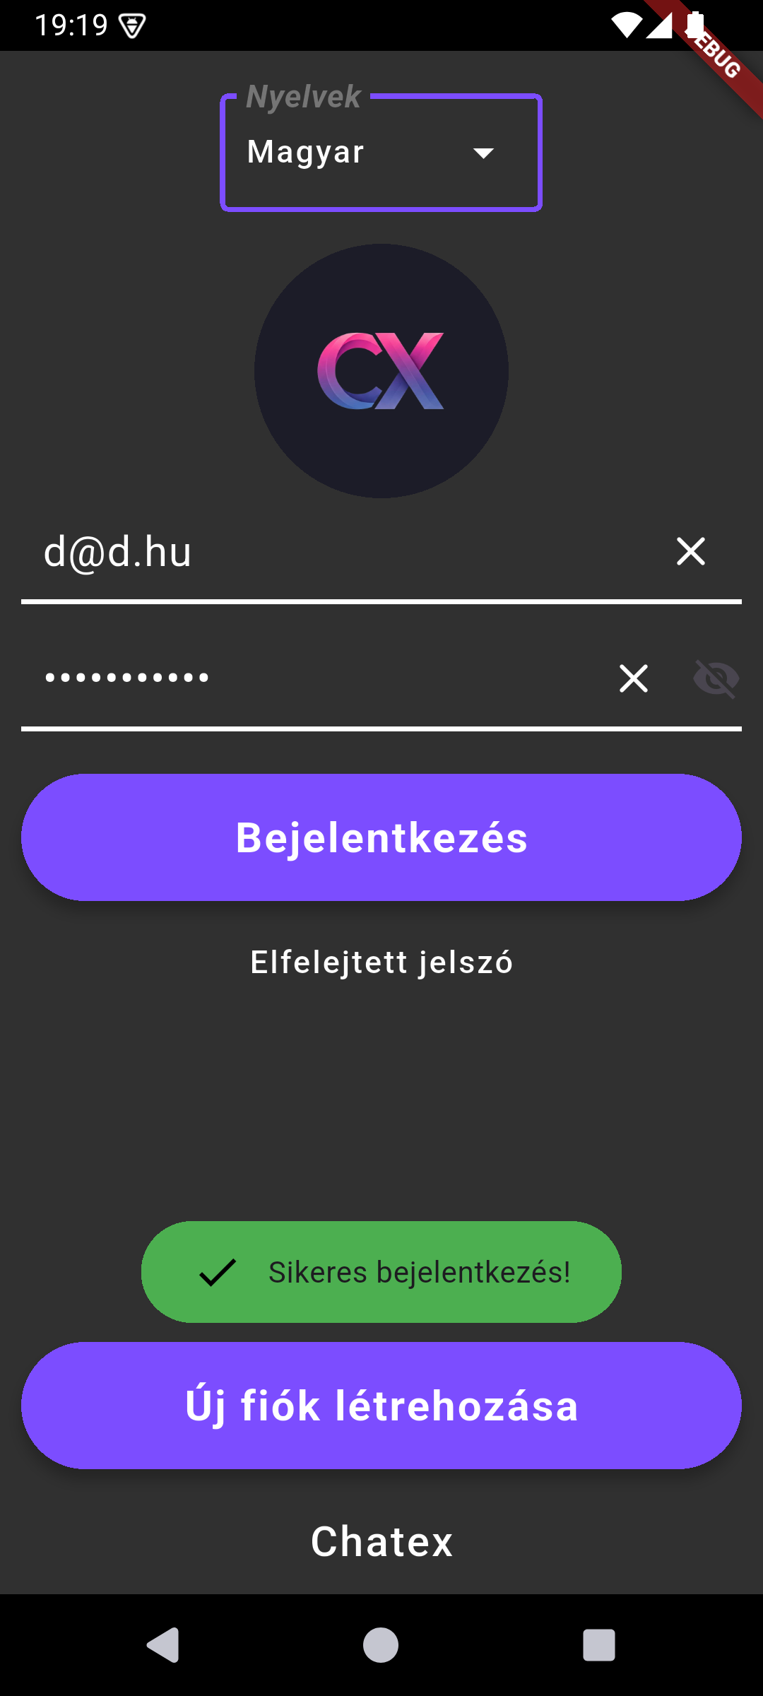
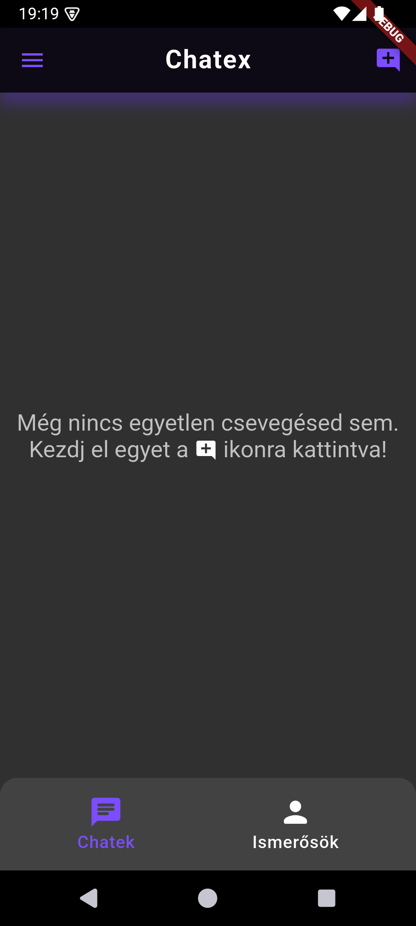
Egységes folyamat:

Slide 10
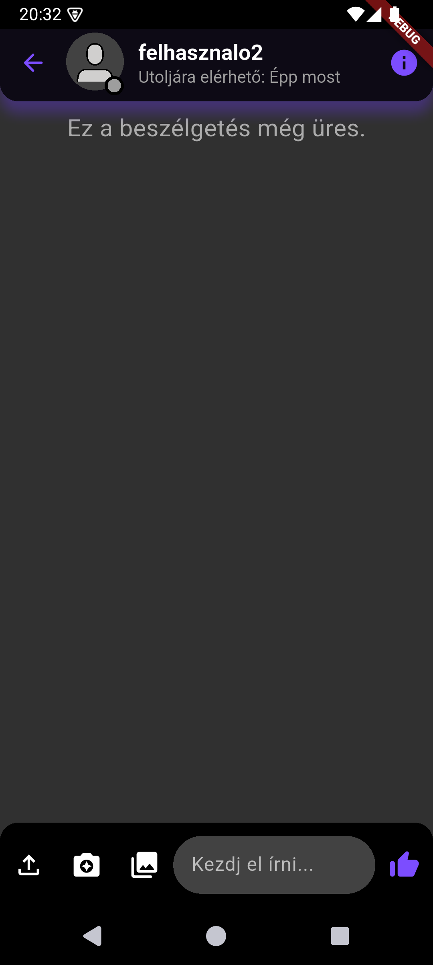
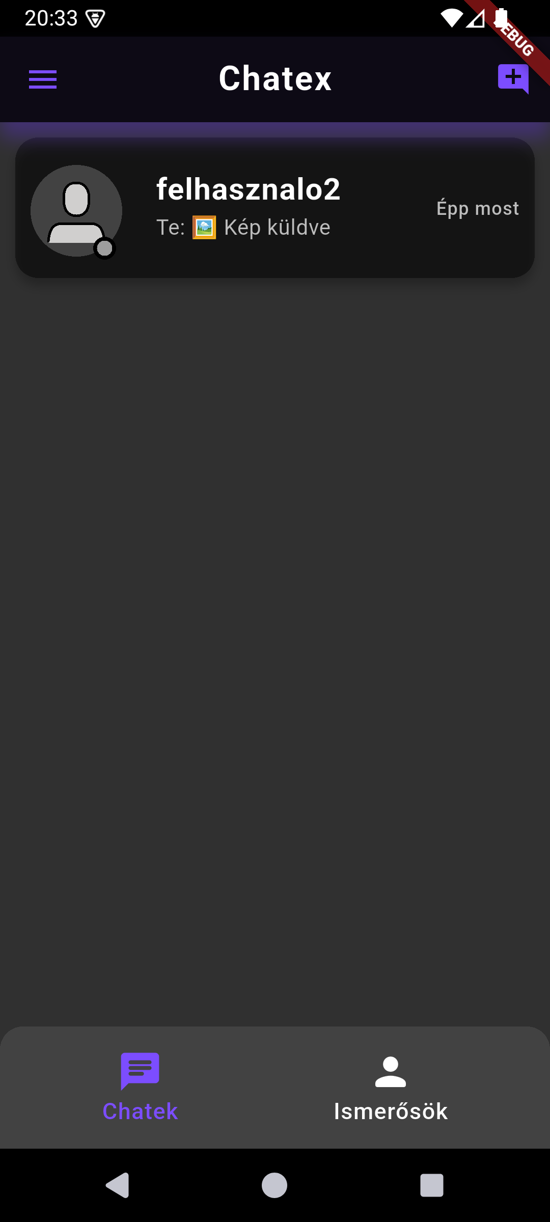
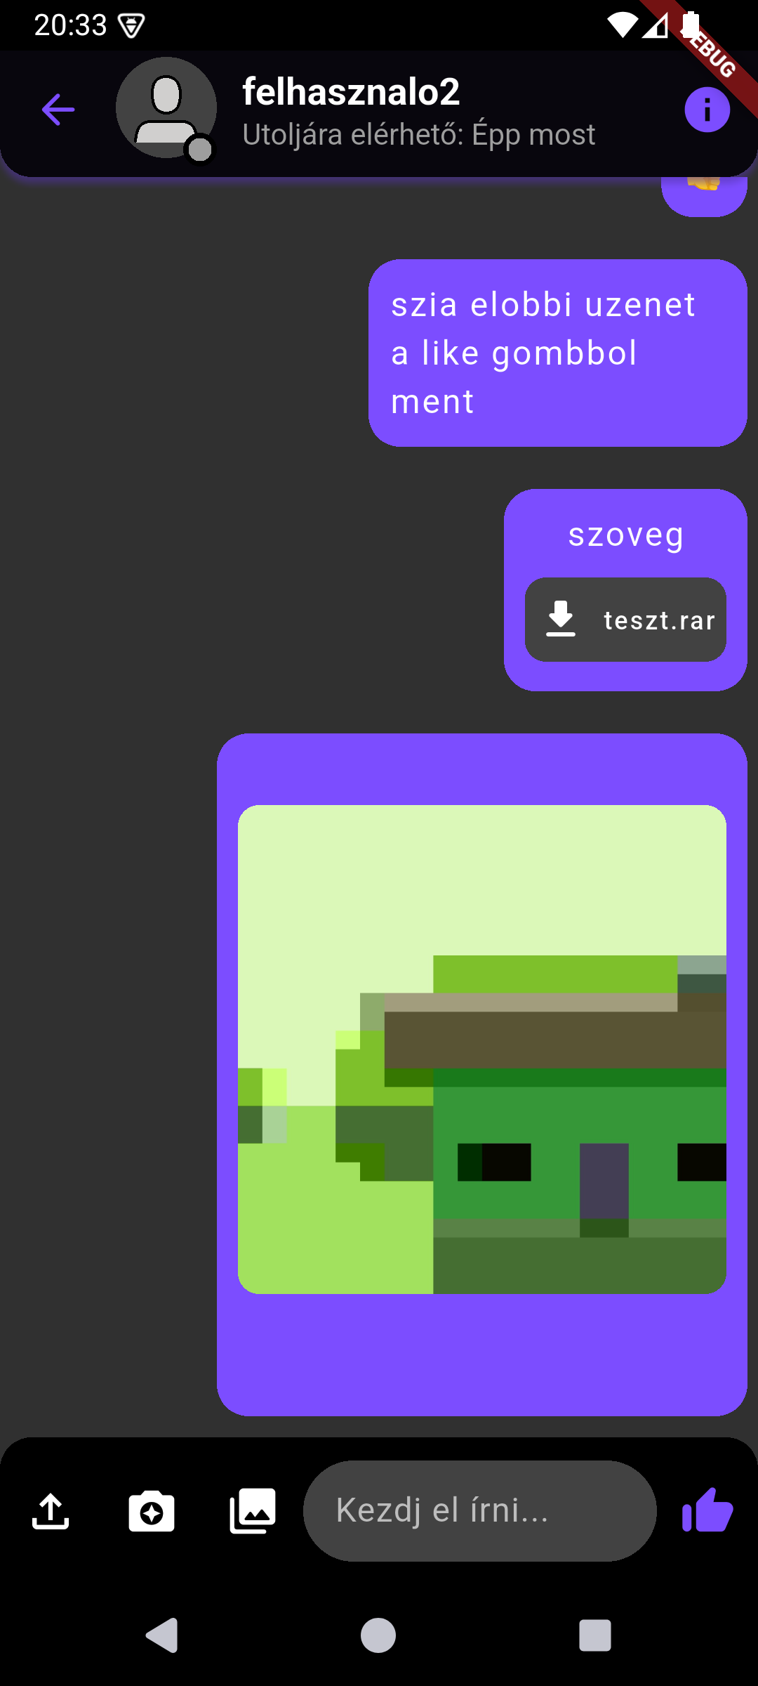
Websocket folyamat:

Slide 11
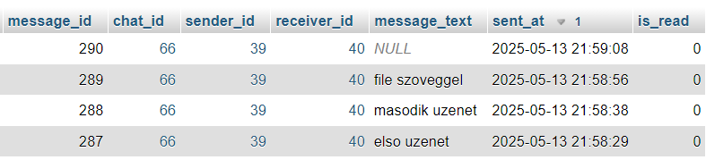
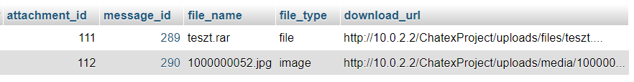
Minden folyamat végez valamilyen adatbázis műveletet
Pl.: bejelentkezett állapot frissítése
Pl.: üzenetek küldése

Slide 12
4. Forráskód
A Dart forráskódok egységes szerkezetet követnek jelezve azt kommentekkel:
Globális metódusok (eleje/vége)
Osztály, osztályon belüli változók, háttér folyamatok, dizájn elemek (eleje/vége)
Emellett a Tiszta kód elvét is használtuk:
Kevés ismétlődő kód
Kifejező nevek használata
Változók, metódusok, osztályok mind 1 dologért felelnek

Slide 13
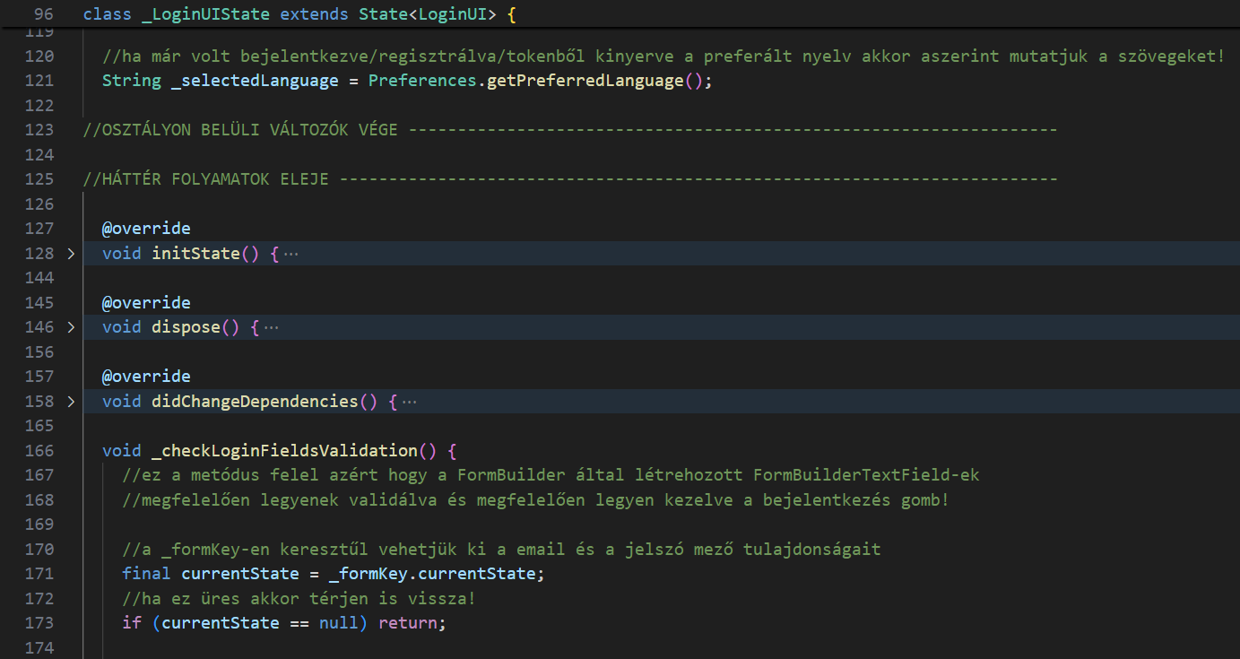
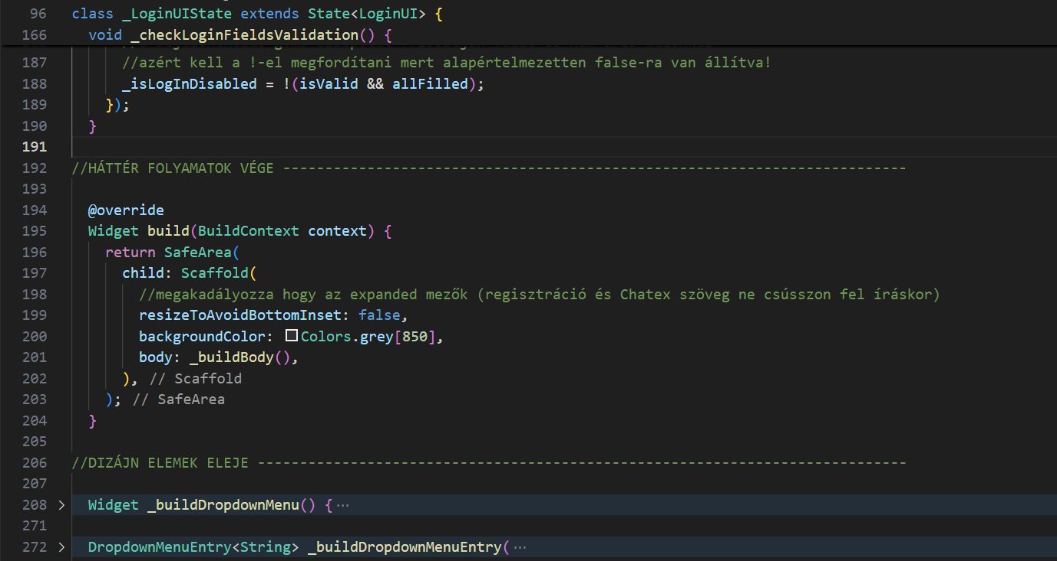
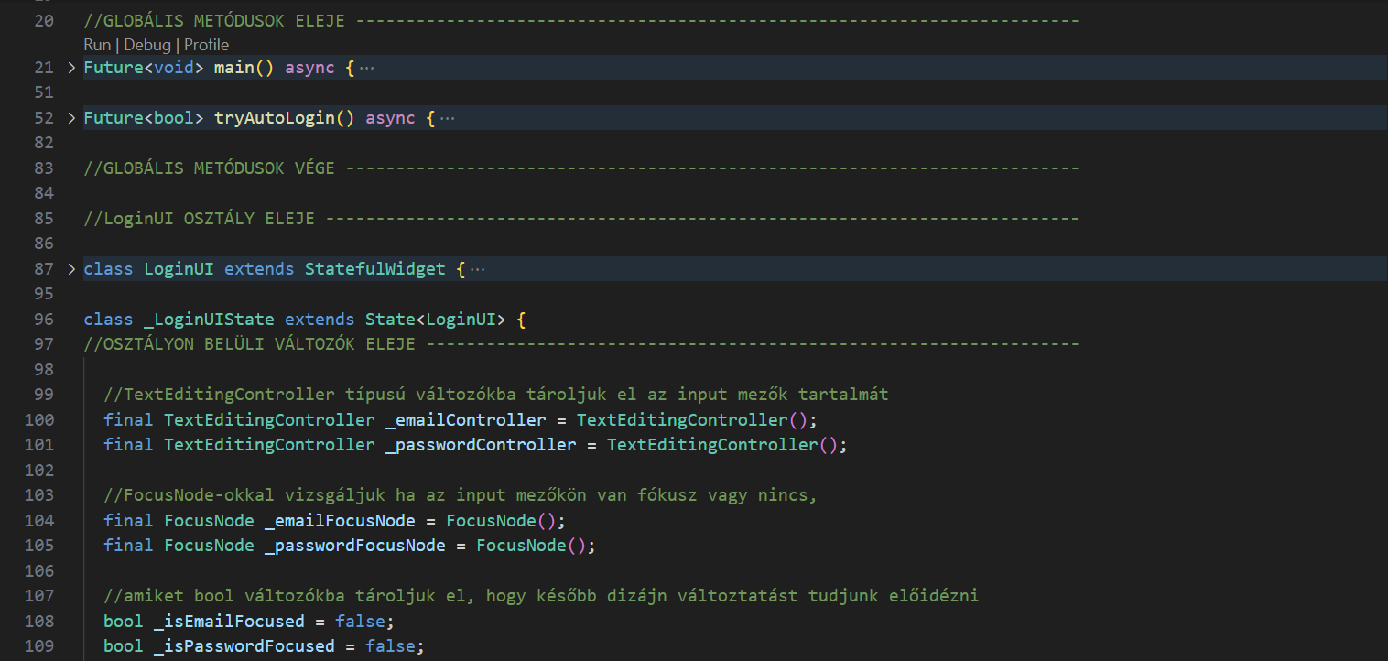
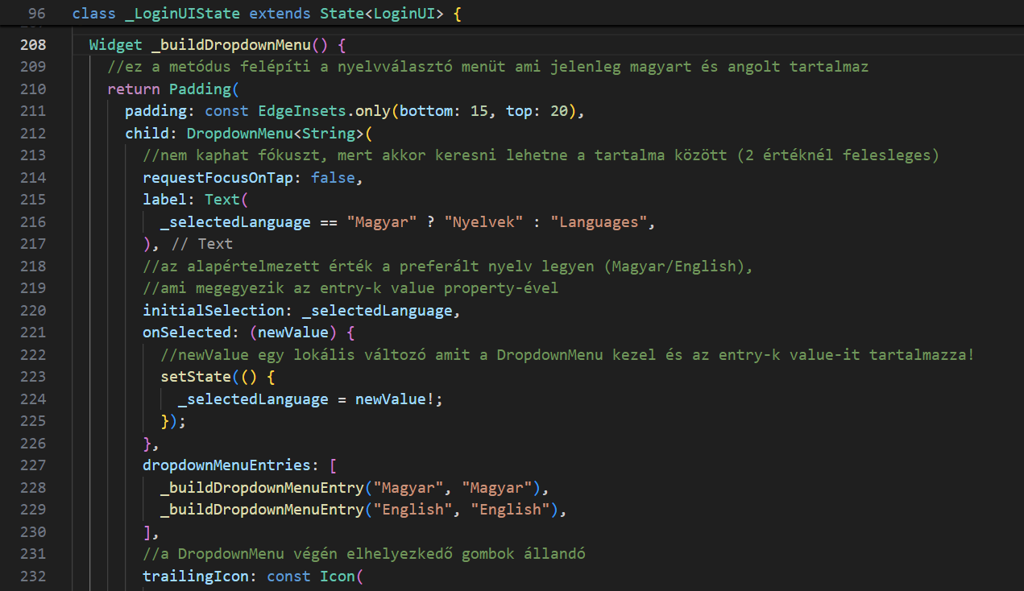
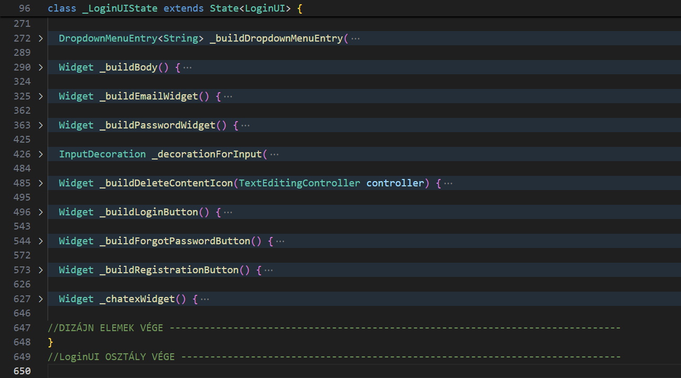
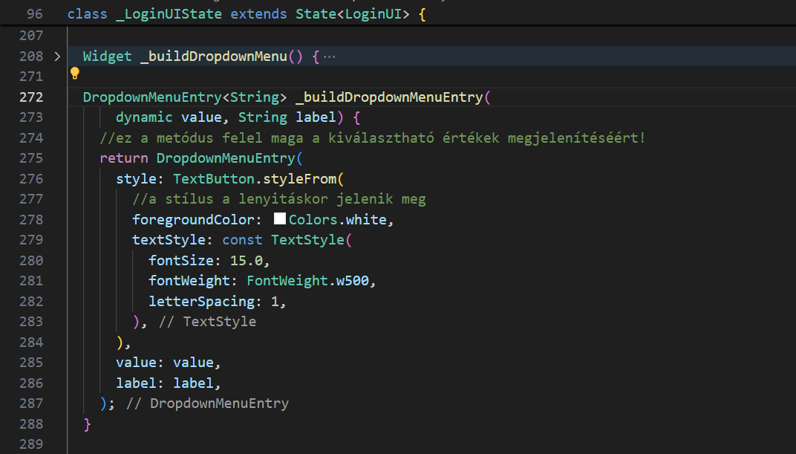
A következő képek a main.dart-nak a szerkezetét mutatják be:
Kommentek:
Változók:

Slide 14
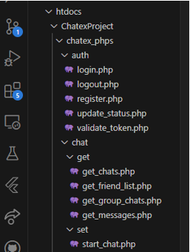
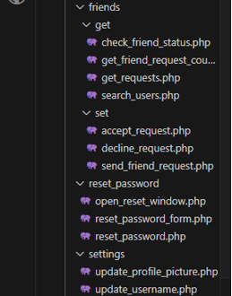
Fájlstruktúra
Friends
check_friend_status.php: Kimutatja az ismerőseidnek a státuszát (Online – Offline)
get_friend_request_count.php: Az összes még el nem fogadott barátkérelmek számát mutatja ki
get_requests.php: Kapott barátkérelmek kimutatása
search_users.php: Felhasználók keresése
accept_request.php: barátkérelmek elfogadása
decline_request.php: barátkérelmek elutasítása
send_friend_request.php: barátkérelmek elküldése
Reset password
open_reset_window.php: Megnyitja a jelszó helyreállításhoz szükséges ablakot
reset_password_form.php: Egy lekicsinyített ablakban megjelenő Form a jelszó helyreállításához
reset_password.php: Jelszó helyreállítása
Settings
update_profile_picture.php: Új profilkép beszúrása a felhasználónak
update_username.php: Új felhasználónév készítése
Chat
Tartalmazza a chathez szükséges funkciókat
get_chats.php: Kimutatja a felhasználónak a jelenlegi csevegéseit
get_friend_list.php: Kimutatja a barátlistát.
get_group_chats.php: Kimutatja a felhasználó által felvett csoportokat
get_messages.php: Kimutatja a felhasználó és egy másik személy közötti üzeneteket
start_chat.php: Csevegés elindítása egy ismerőssel
Auth
Tartalmazza az applikációnknak az összes authentikációs funkcióját
login.php: Bejelentkezési funkció
Register.php: Regisztrációs funkció
logout.php: Kijelentkezési funkció
update_status.php: A felhasználó státuszának ellenőrzése (ha nyitva van a mobilon az applikáció akkor Online, különben offline)
validate_token.php: Megnézi, hogy a token még érvényes-e vagy már elavult

Slide 15
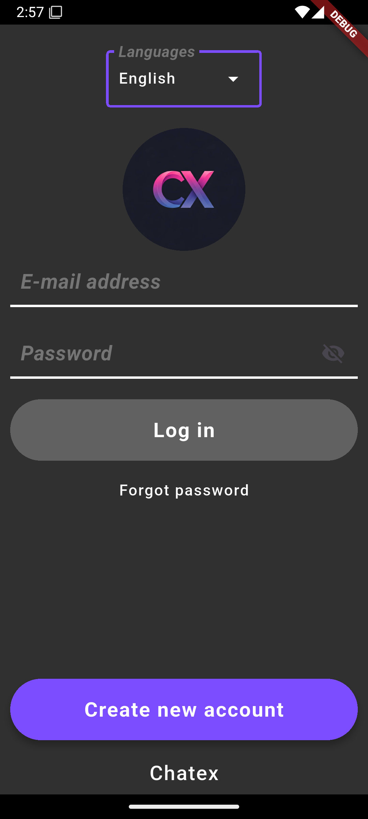
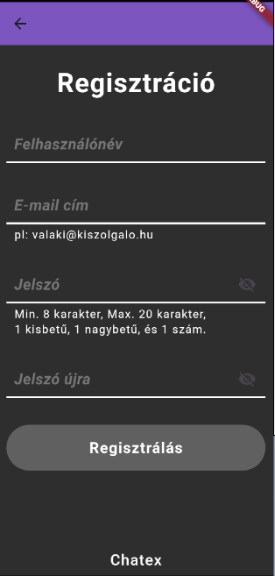
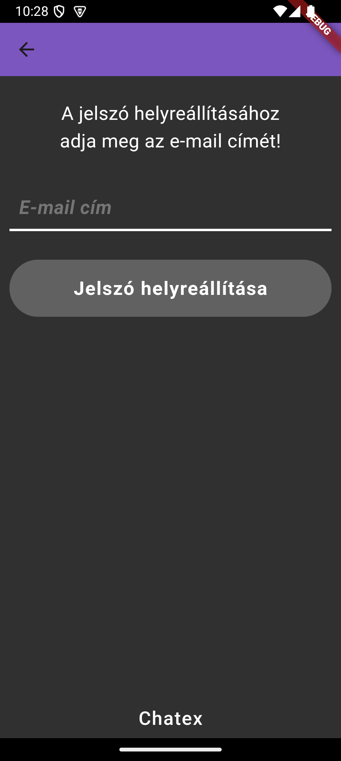
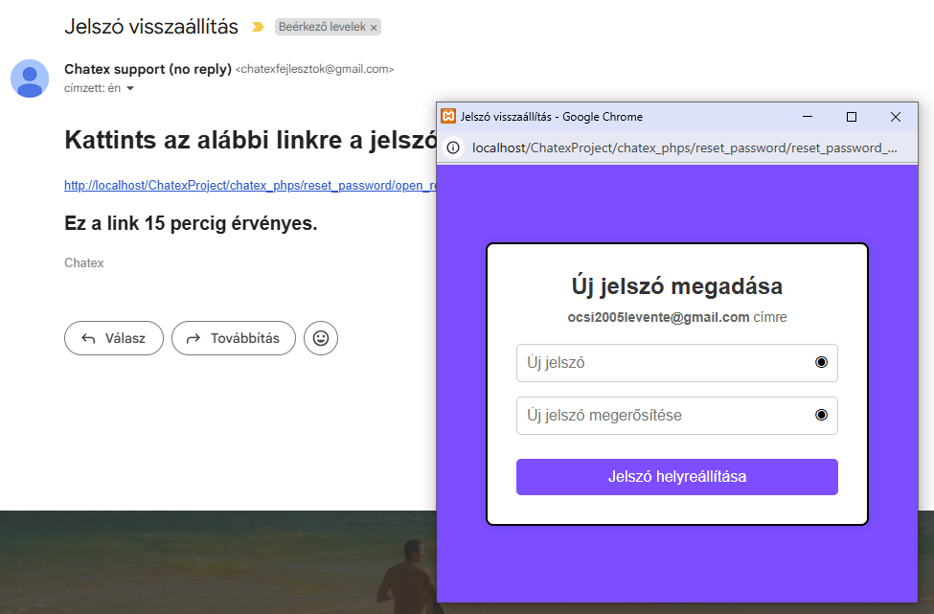
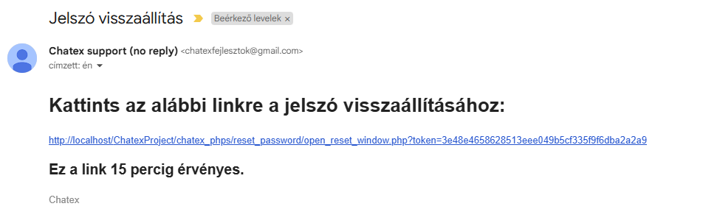
Működése
Utána a beírt email-re megkapja a jelszó helyreállítási linket.
miután a felhasználó rákattint a linkre, be kell írnia az új jelszót és utána megerősítenie a jelszó újbóli beírásával.
Ha elfelejtette a jelszavát, akkor könnyen tud újat csináltatni ha megadja az email címét és az oda elküldött utasításokat követi
Az app először a bejelentkezési felületre hozza a felhasználót, ahol lehetősége van regisztrálni ha nincsen még fiókja, ha elfelejtette a jelszavát, akkor újat csináltatni és nyelvet megváltoztatni.
A regisztrációs felületen a felhasználónak be kell írnia az email címét és megfelelő jelszót megadnia utána megerősíti a jelszavát hogy létrehozza a fiókot

Slide 16
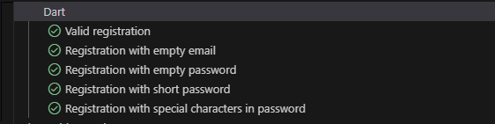
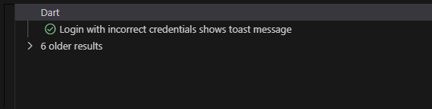

Tesztelés
Forgatókönyv
Test 1: Regisztráció helyes adatokkal.
Test 2: Regisztráció üres emaillel.
Test 3: Regisztráció üres jelszóval.
Test 4: Regisztráció rövid jelszóval.
Test 5: Regisztráció különleges karakterekkel.
Test 6: Bejelentkezés rossz adatokkal.
Test 8: Felhasználó „valaki2” megkeresése.
Bejelentkezési teszt:
Rossz adatok beírásával teszt
Azonosító: Login with incorrect credentials shows toastmessage
Elvárt adatok:
Email: wrongemail@example.com
Jelszó: wrongpassword
Eredmény: A bejelentkezés gomb rányomására megjelenik a toastmessage ami azt írja, hogy „Hibás Email vagy jelszó!” pirosban.
Test 2:
Azonosító: Registration with empty email
Elvárt adatok:
Email:
Jelszó: validPassword123
Eredmény: Sikertelen regisztrálás, toastmessage megjelenik, hogy nem lehet üres emaillel regisztrálni.
Test 1:
Azonosító: Valid registration
Elvárt adatok:
Email: validEmail
Jelszó: validPassword123
Eredmény: sikeresen regisztrál és nem ad ki hibaüzenetet.
Test 3:
Azonosító: Registration with empty password
Elvárt adatok:
Email: validEmail
Jelszó:
Eredmény: Sikertelen regisztrálás, toastmessage megjelenik, hogy hibás a jelszó.
Test 4:
Azonosító: Registration with short password
Elvárt adatok:
Email: validEmail
Jelszó: 123
Eredmény: Sikertelen regisztrálás, toastmessage kiírja, hogy túl rövid a jelszó.
Test 5:
Azonosító: Registration with special characters in password
Elvárt adatok:
Email: validEmail
Jelszó: @nval!dPassword123)
Eredmény: Sikeres regisztrálás és bekerül az adatbázisba
Felhasználó keresés teszt:
Az applikáció felületén rányom az ismerősök gombra a jobb alsó sarokban, ami átviszi az ismerősök felületre, az ott lévő írható felületre beírja azt, hogy „valaki2”, a felület kimutatja a felhasználó profilját, és rányom a barát hozzáadás gombra.
Azonosító: FindValaki test
Eredmény: Sikeresen megtalálja a valaki2 felhasználót és sikeresen elküldi az ismerősnek jelölést
A tesztelés célja az, hogy biztosra menjünk, hogy az applikációnk különböző funkciói (pl.: regisztráció, bejelentkezés, jelszó helyreállítás, ismerősök hozzáadása stb.) helyesen működjenek.
Ennek két fő része a pozitív és a negatív tesztelés:
A pozitív teszteléssel helyes adatokat megadva vizsgáljuk, hogyan veszi át az applikáció és mit csinál vele.
Negatív teszteléssel rossz adatot megadva vizsgáljuk azt, hogyan viselkedik és reagál erre az applikáció

Slide 17
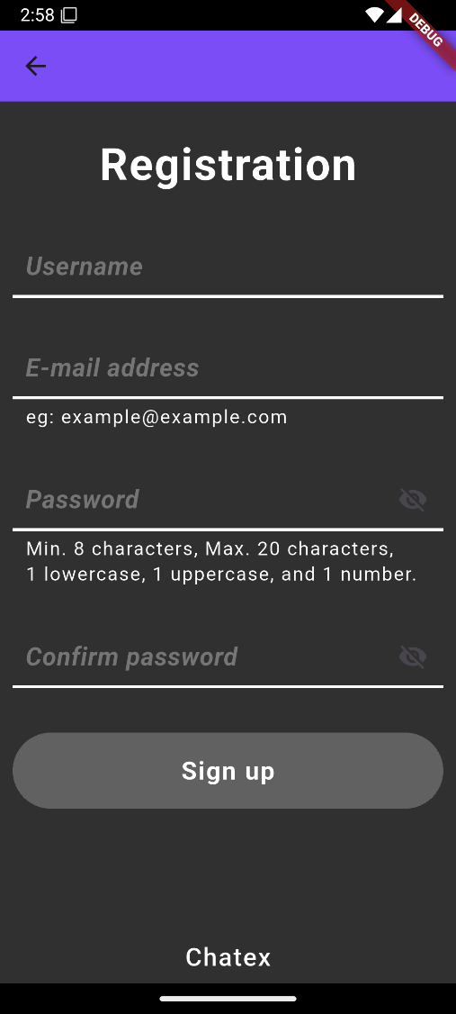
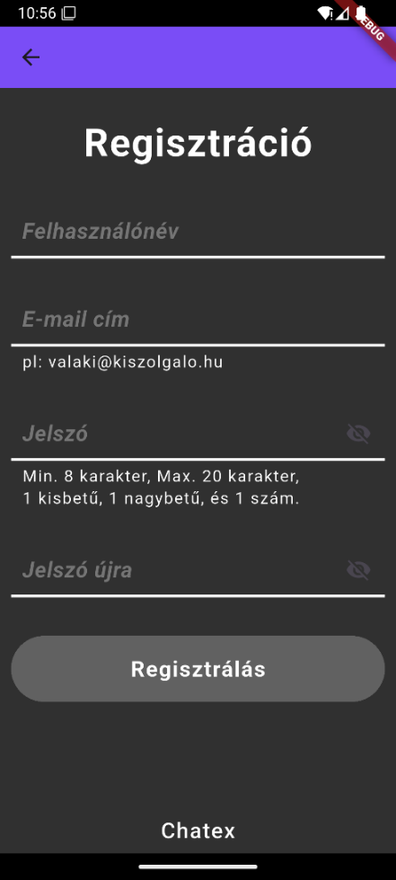
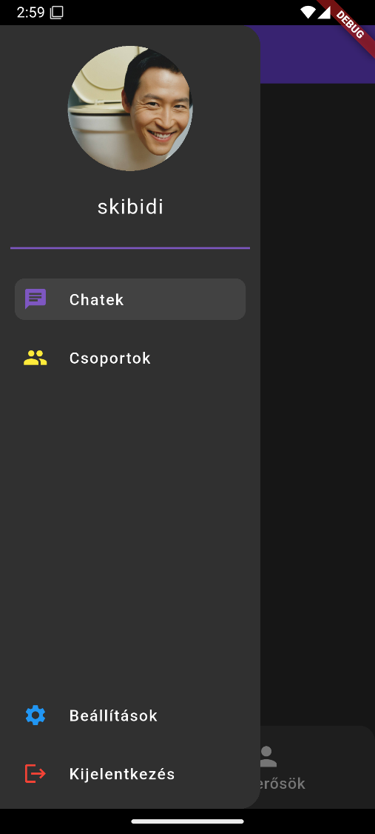
Felhasználói információ
A felületen található:
Regisztrációs felület, ami tartalmaz:
Felhasználónév
Email cím
Jelszó
Jelszó megerősítése
Regisztrálás gomb
Jelszó megjelenítése
Megváltozik a mező színe, ha nem helyes adatot adnak meg
Bejelentkezési felület, ami tartalmaz:
Email cím
Jelszó
Bejelentkezés gomb
Jelszót megjelenítése
elfelejtett jelszó mező
Nyelv megváltoztatása
Toastmessage-el jelzi, hogy sikeres-e a bejelentkezés
A fő képernyőn fér hozzá a felhasználó az alkalmazásunk fő részeihez mint például maga a chatekhez, a csoportokhoz, ahol egyszerre több személy tud
egy helyen chatelni egymással, beállítások menü, ahol minden fontosat beállíthat, Ismerősök kezelése és jelölése.
Mivel az applikációnk egy chat alkalmazás ezért minden egyes funkcióhoz sajnos kell regisztráció, ahhoz, hogy hogyan kell regisztrálni, a következő oldalon megtalálod
Főoldal
Az alkalmazás/weboldal megnyitása után megjelenő felület (ha a felhasználó nincs bejelentkezve).
A felületen található:
Regisztrációs felület, ami tartalmaz:
Toastmessage-el jelzi, hogy sikeres-e a regisztráció
A felhasználónév rész elvár legalább három karaktert és nem mehet túl 20 karakteren
Az email cím rész elvár egy rendes email formátumot, szóval @-jel, az email nevezője (Pl.: gmail) és a domain név (Pl.: .com).
A jelszó rész elvár minimum 8 karaktert, amiben kell lennie 1 kisbetűnek, 1 nagybetűnek és egy számot, maximum 20 karakter
A jelszó megerősítésnél ugyan az, mint a jelszónál, csak még meg kell egyeznie a jelszóval is.
A Chatex egy chat applikáció, amit arra szeretnénk fejleszteni, hogy majd jobb legyen, mint a Messenger, mert szerintünk azért, mert szétpakolnak egy chat applikációt sok haszontalan képességgel, nem lesz attól jobb, csak nehezebb lesz rajta kiigazodni, és mi ezen szeretnénk javítani.
Hardver követelmények: Modern érintőképernyős eszköz
Operációs rendszer: Legalább Android 5.0-ás verzió
Szoftver követelmények: kell, hogy az applikációnak tudja telefonja futtatni.
Internetkapcsolat: legalább 5 Mbps
Minimum képernyőfelbontás: 360x640 pixel.

Slide 18
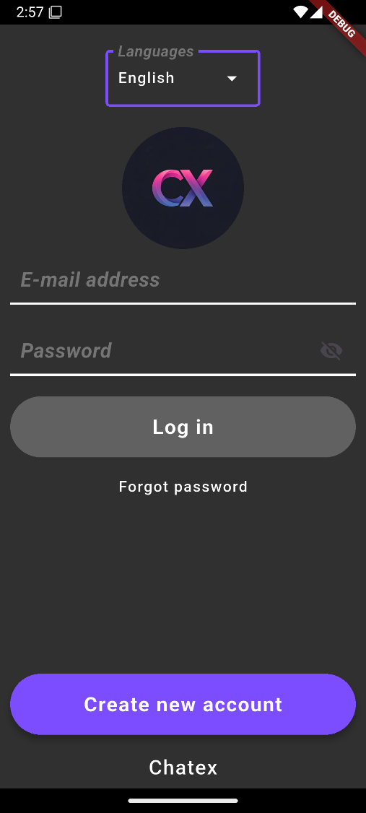
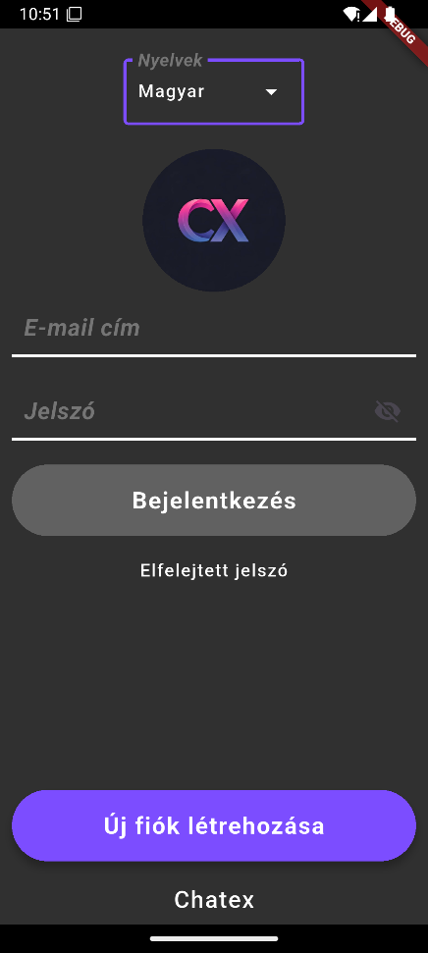
Applikáció használatának részletes ismertetése
Itt az applikáció bejelentkezési felületét látod, innét tudsz bejelentkezni a fiókodba, hogy el tudj kezdeni chatelni, regisztrálni, ha nem lenne még fiókod, megváltoztatni az alkalmazás által használt nyelvet és a jelszavadat helyreállítani, ha elfelejtetted, vagy csak újat akarsz csináltatni.
Ha van fiókod akkor az emailed és jelszavad beírásával be tudsz jelentkezni, ha elfelejtetted a jelszavad, akkor nyomj az elfelejtett jelszó gombra és ha még nincs fiókod akkor készíthetsz egyet az Új fiók létrehozása gombal.

Slide 19
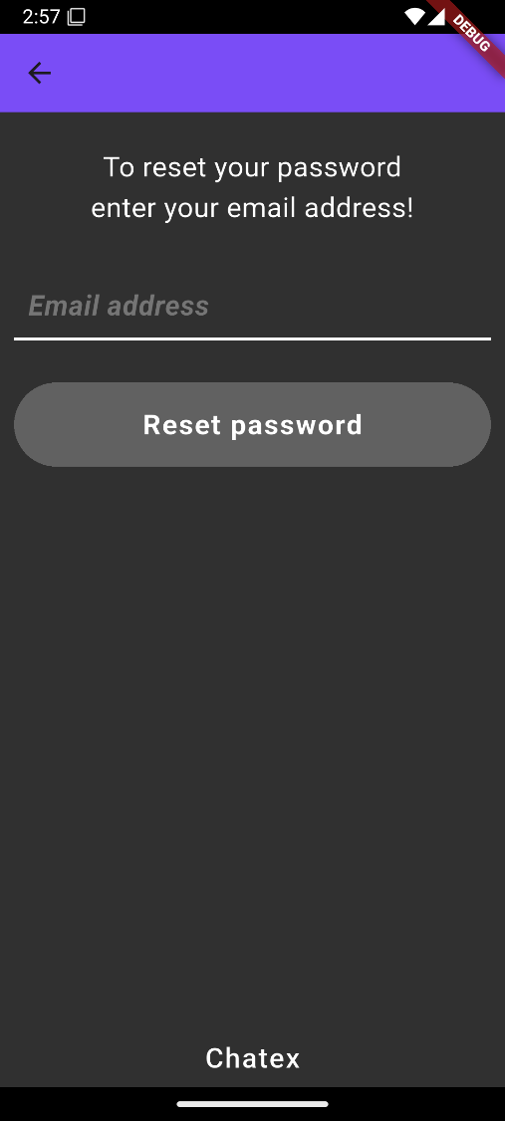
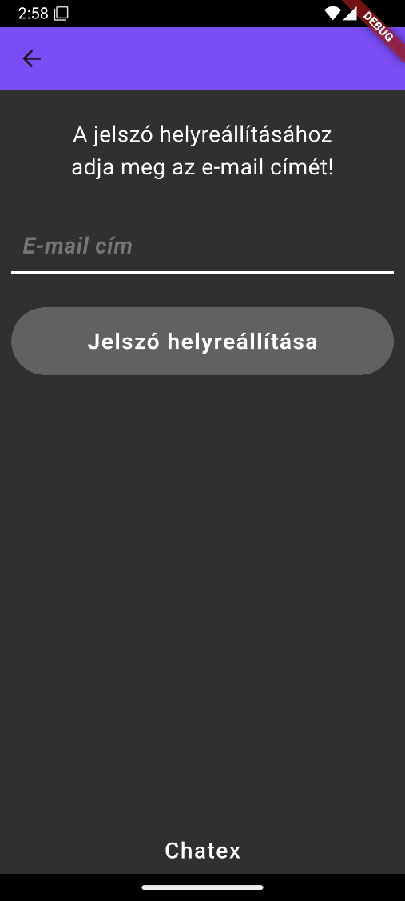
Elfelejtett folyamatának ismertetése
Elfelejtett jelszó felület:
Megadja a felhasználó az email címét
Megnyomja a Jelszó helyreállítása gombot
Ha helyes email címet adott meg, akkor az email fiókjában találja az üzenetet az új jelszó kéréséről.

Slide 20
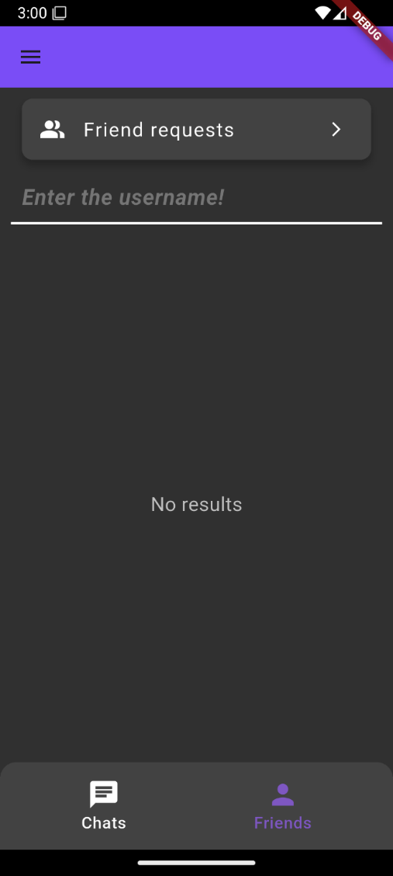
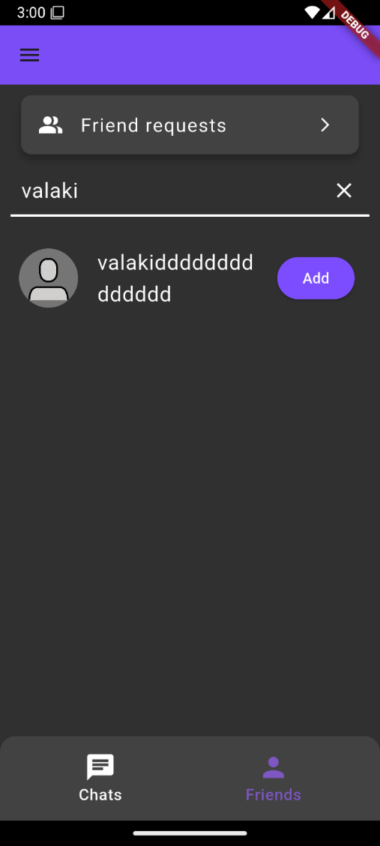
Barát keresése folyamat ismertetése
A fő felületen rányomsz a „Ismerősök (Friends)” oldalra, ami előhozza a bal oldali képen látható felületet, oda kell beírnod egy fióknak a felhasználónevét, ha van hasonló találat vagy teljes egyezés, akkor kimutatja azt a felhasználót, utána már csak az „Jelölés (Add)” gombra kell rányomnod és el is küldted a felhasználónak a barátkérelmed.

Slide 21
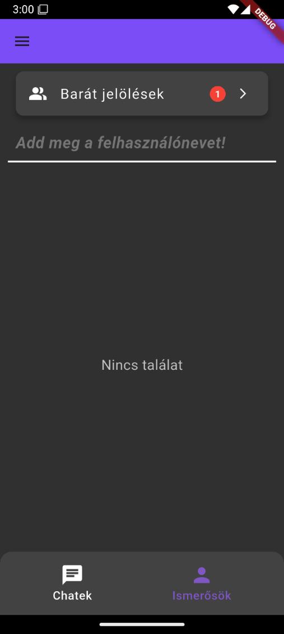
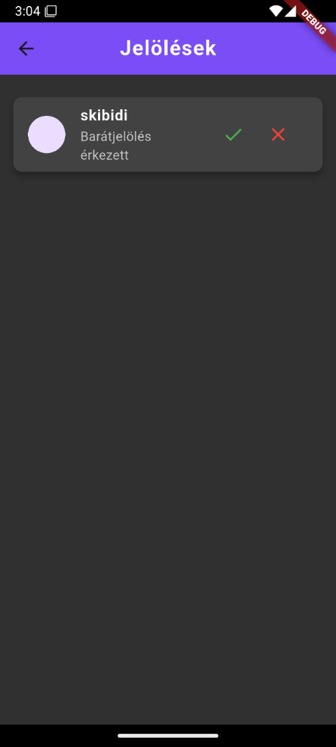
Barátjelölések elfogadása
Ha kaptál egy barátkérelmet, akkor bármikor amikor az Ismerősök felületre lépsz, kimutatva lesz piros számmal a „Barát jelölések” oldal, rákattíntva kifogja mutatni azokat a felhasználókat, akiknek a barátkérelmeit nem fogadtad vagy utasítottad el, ha el szeretnéd fogadni, csak a zöld pipára kell nyomnod, és ha el akarod utasítani, akkor a piros X-re.

Slide 22
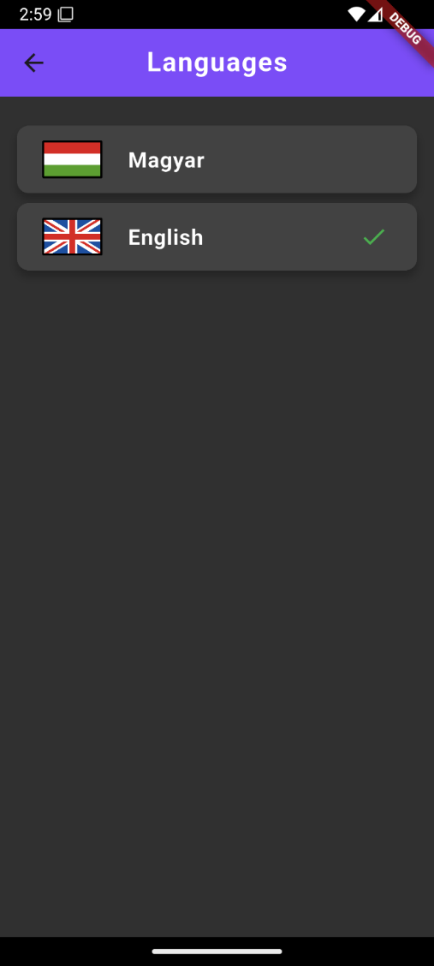
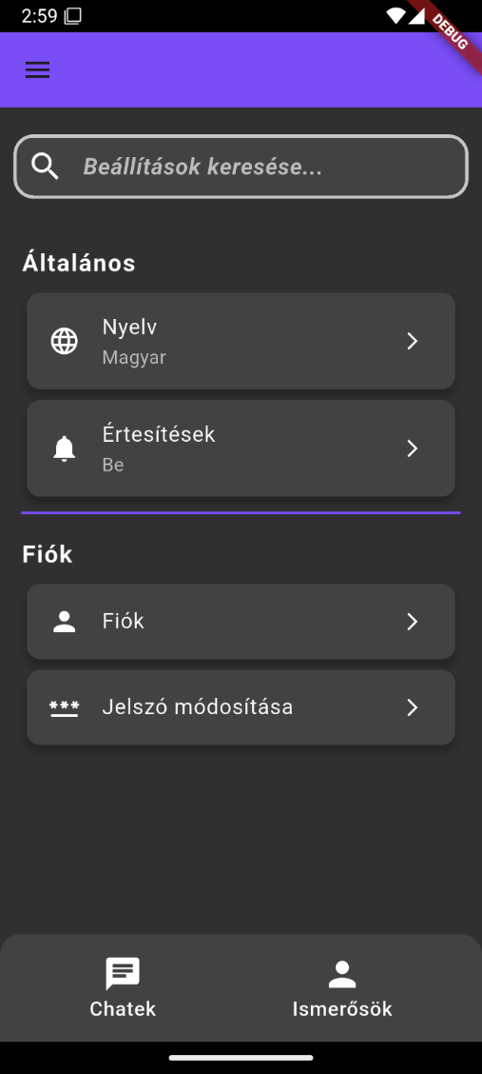
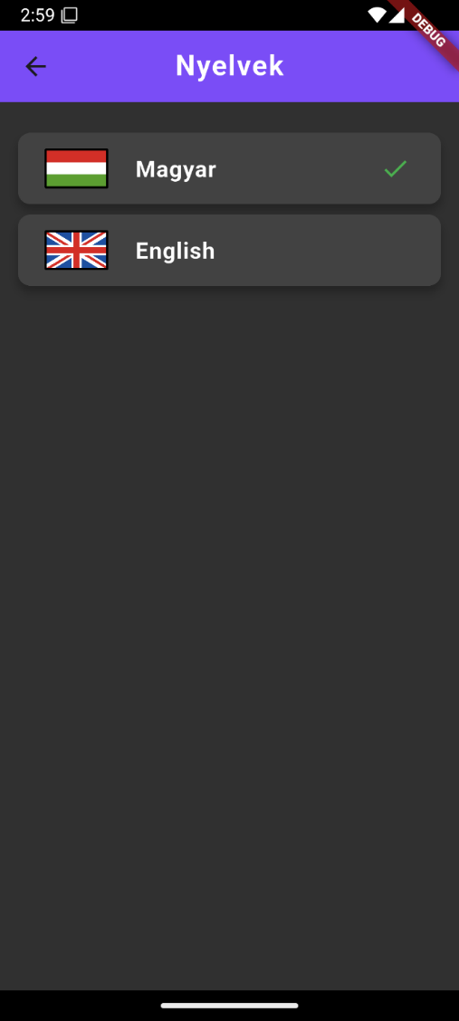
Beállítások navigálása
A beállítások felületre nyomva előhúzza a bal oldali képernyőt, itt meg tudod változtatni az applikáció nyelvét, ki és be tudod kapcsolni az értesítéseket, a fiók adatait meg tudod nézni és a jelszavadat módosítani, még a Nyelv menüt bővíteni fogjuk több nyelvel.

Slide 23
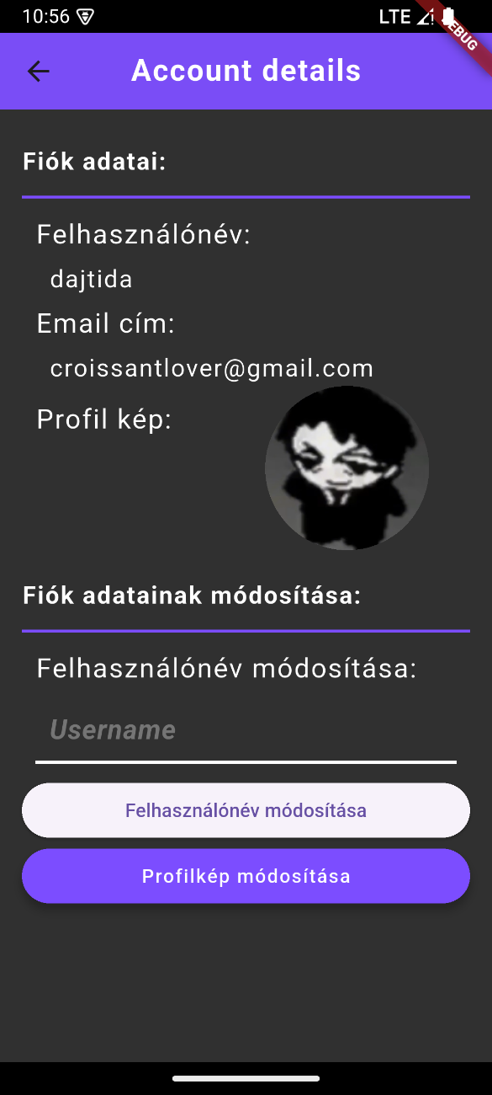
Fiók módosítása
A fiók felületen meg tudod tekinteni az adataidat és néhány dolgot még módosítani is tudsz, mint például a profilképedet megváltoztatni akármilyen png, jpeg fájlal és a felhasználónevedet is megváltoztathatod.

Slide 24
További, még nem implementált ötleteink
Még biztosan tovább lehetne fejleszteni ezt az applikációt, már van pár ötletünk is, Például:
Kétlépcsős hitelesítés, hogy biztonságosabb legyen a felhasználók fiókja.
Bármikor elérhető szerver kapcsolat.
Több testreszabhatósági lehetőség profilok és chatekhez az egyéniség kedvéért.
Még több nyelv hozzáadása, hogy még több felhasználó tudja élvezni applikációnkat
Egyszerű bejelentkezés Google fiók segítségével
Híváson át történő csevegés

Slide 25
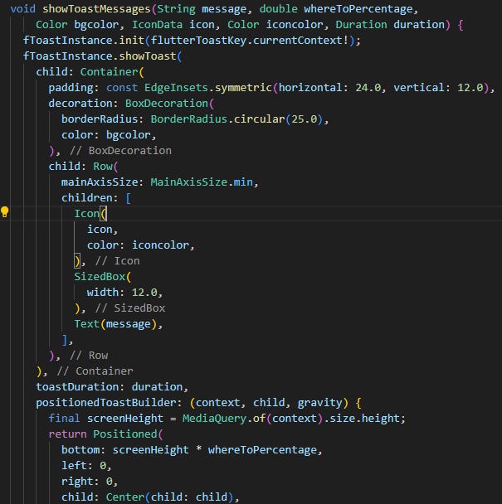
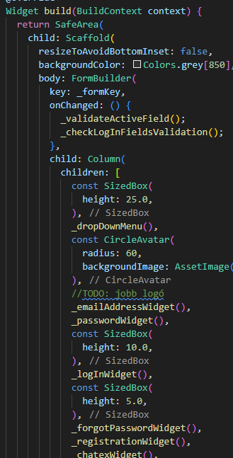

Source Code
We made the main dart file short with the help of Object Oriented Programming, while also making the widgets easy to understand.
We show any popup messages using Flutter’s fluttertoast widget, with the WhereToPercentage, we can set where the popup will appear and we can also set its duration for how long the popup text stays on screen
We wrote our code with the principles of clean code in mind and created short and concise names for our classes

Slide 26
Tools for Project Development
To develop for Android, you need an IDE, in our case Android Studio, including the Android SDK, with which we would not get a final program and to see this on an Emulator (it can be a physical device or a virtual device).
For Windows, it is recommended to use Visual Studio or to download the "Desktop development with C++" package, but after downloading the package, we will stay with Android Studio.
Both types of development can be managed through flutter’s terminal

Slide 27
Összefoglalás
Szép Dániel:
Tesztesetek megírása.
Dokumentáció és prezentáció megalkotása
Program nyelvhelyességének átnézése.
Szabó Richárd:
Sajnos Szabó Richárd osztálytársunk nem bírta követelményeinket teljesíteni, mert el volt foglalva a vizsgán kívüli dolgokkal (Pl.: Sorozatok nézésével).
Főbb feladatok:
Kiss Levente:
Applikáció programjainak megírása
XAMPP szerver konfigurálása és fenntartása: PhpMyAdmin, MySQL, Apache szerver a chat applikáció teszteléséhez.
Az applikáció fő dizájnjának elkészítése, amit a végén egységessé teszünk az applikáción keresztül.
Alkalmazásnak naprakészen tartása.
Az alkalmazásnak különböző méreteken való futtatása.
Munkamegosztás
A munka során az együttműködés Discordon történő hívásokon át és a Github verziókezelő segítségével lett biztosítva.
Ötlettervező, projektvezető és programozó (Kiss Levente): A Projekt témájának kitalálója, feladatok elosztása, A többi csapattárs közötti kapcsolattartás.
Fejlesztők (Kiss Levente, Szép Dániel): A chat applikáció Frontend és Backend fejlesztése, tesztek megírása, adatbáziskezelés, funkciók megírása.
Designer (Kiss Levente, Szép Dániel): A chat applikációnk kinézetének tervezése, megírása, az összes felületen lévő egységesítése.
Dokumentáció megírása (Szép Dániel, Kiss Levente): Az applikációt teljes fokát átölelő dokumentáció megírása, végén utolsó korrektúraolvasás.
Mesteri munkakerülés (Szabó Richárd): Hívásokba nem megjelenés, hamar lelépés más és más kifogásokkal, kapcsolattartás leszarása.

Slide 28
Distribution of work in the team

Slide 29
Köszönetnyilvánítás
Ezúton szeretnénk megköszönni Bloch Tamás tanárúrnak, a folyamatos támogatást, szakmai iránymutatást és türelmet, amellyel végigkísérte a munkáink elkészítését. Nélküle ez a vizsgaremek nem jöhetett volna létre ilyen formában.
Külön köszönettel tartozunk Pradalits Tibor igazgató úrnak, aki lehetővé tette a projekt megvalósítását, valamint biztosította a szükséges feltételeket és hátteret a munkához.
Hálásak vagyunk minden segítségért és biztatásért, amit a folyamat során kaptunk.

